Slide 1
Правопис слів іншомовного походження.
Група №5

Slide 2
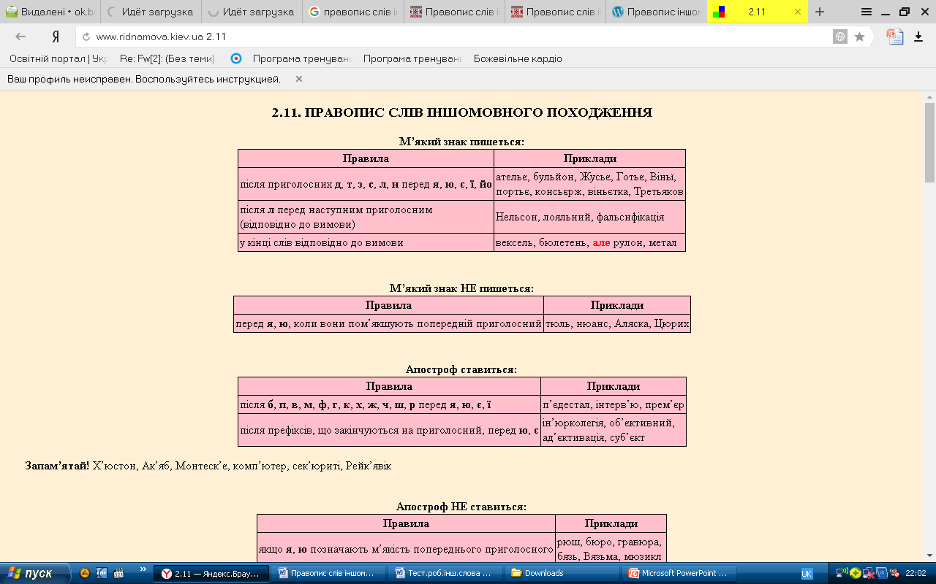

Slide 3
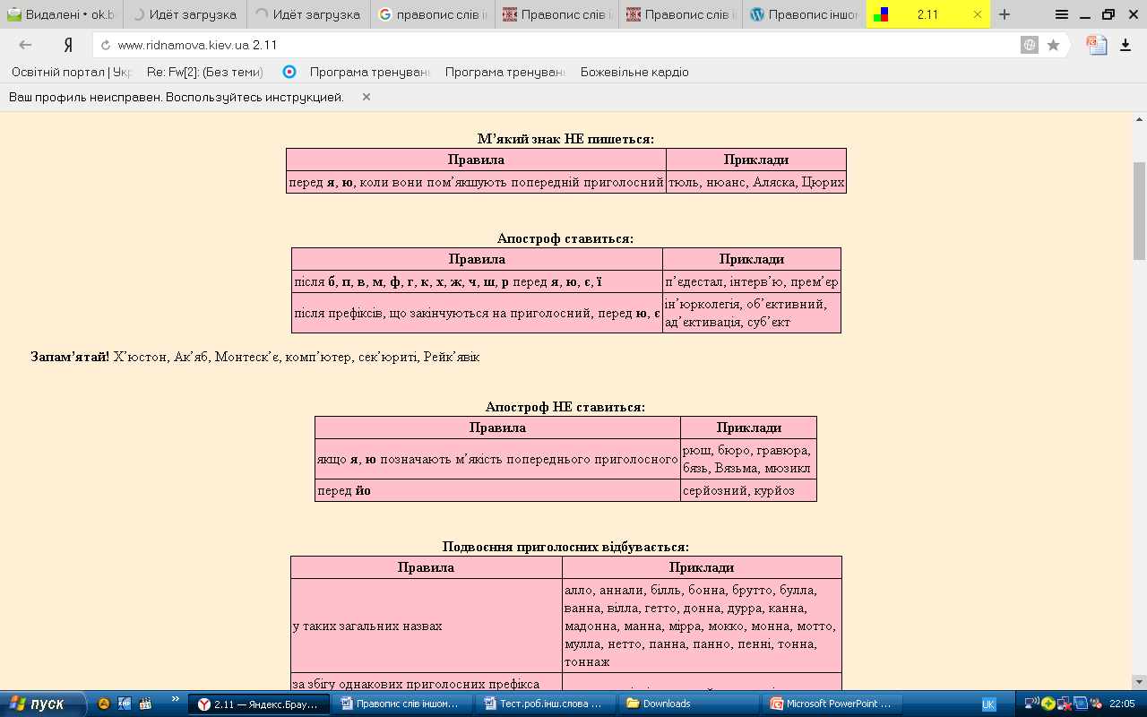

Slide 4
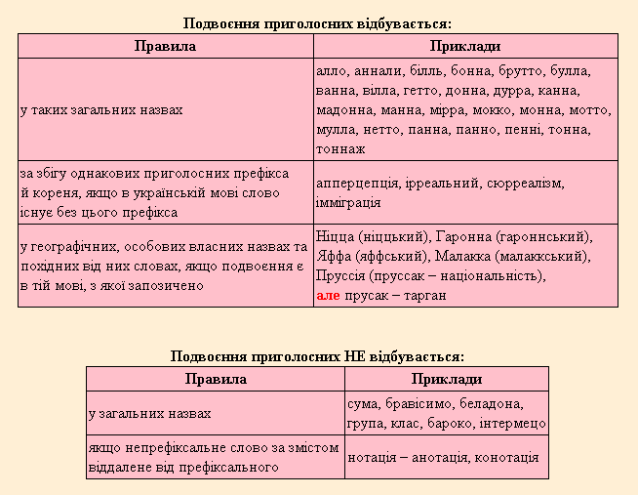

Slide 5
Всі загальні назви (слова з маленької букви) пишуться без подвоєнь
аннали (літопис),
бонна (нянька),
брутто(вага товару з упаковкою),
ванна (ванний),
мадонна,
манна (манний)(манна небесна, а не каша),
мотто (дотепний вислів, епіграф),
нетто (вага товару без упаковки),
панна,
пенні (англійська копійка),
тонна
білль (законопроект),
булла (грамота Папи Римського),
вілла,
мулла (мусульманський священик),
дурра (рослина),
мірра (смола).
Увага! Пишемо «мадонна», «донна» - спільнокореневі, але «беладона» (отруйна рослина).

Slide 6
1. У загальних назвах іншомовного походження приголосні звичайно не подвоюються: акумуляція, бароко, беладона, белетристика, бравісимо, ват (хоч Ватт), грип, група, групето, гун (гуни), ідилічний, інтелектуальний, інтермецо, колектив, комісія, комуна, лібрето, піанісимо, піцикато, стакато, сума, фін (фіни), фортисимо, шасі, шофер та ін.
Тільки в окремих загальних назвах зберігається подвоєння: аннали, бонна, брутто, ванна (ванний), мадонна, манна (манний), мотто, нетто, панна, пенні, тонна, білль, булла, вілла, мулла, дурра, мірра.
2. При збігу однакових приголосних префікса й кореня подвоєний приголосний маємо лише тоді, коли в мові вживається паралельне непрефіксальне слово: апперцепція (бо є перцепція), імміграція (бо є міграція), інновація (бо є новація), ірраціональний (бо є раціональний), ірреальний (бо є реальний), контрреволюція (бо є революція), сюрреалізм (бо є реалізм).
Примітка. Коли непрефіксальне слово своїм змістом далеко відходить від префіксального (напр.: нотація — анотація, конотація), приголосний не подвоюється на письмі.
3. Подвоєні приголосні зберігаються в географічних, особових та інших власних назвах: Андорра, Гаронна, Голландія, Калькутта, Марокко, Міссурі, Ніцца, Ренн, Яффа; Бетті, Джонні, Мюллер, Руссо, Фламмаріон, Шиллер.
Примітка. Подвоєні приголосні зберігаються й в усіх похідних словах: андоррський (Андорра), марокканець (Марокко),яффський (Яффа).

Slide 7
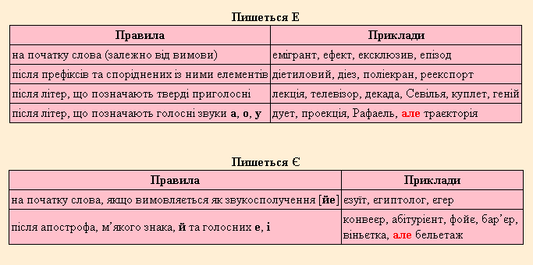

Slide 8
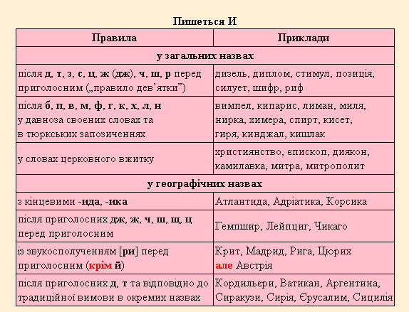

Slide 9
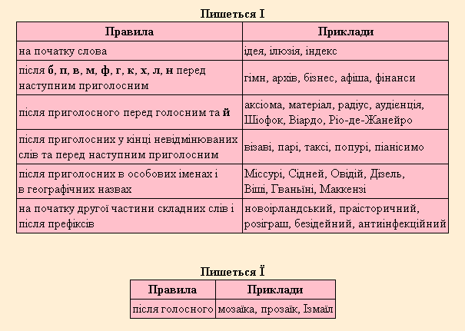

Slide 10
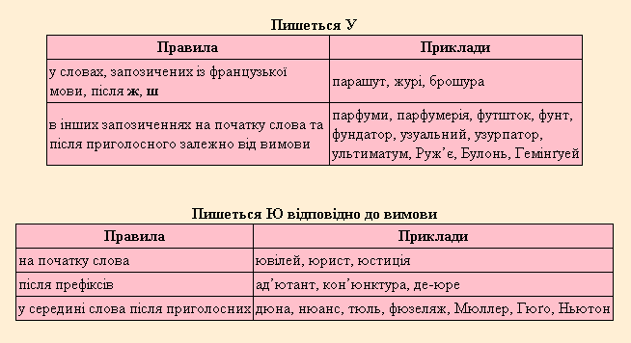

Slide 11
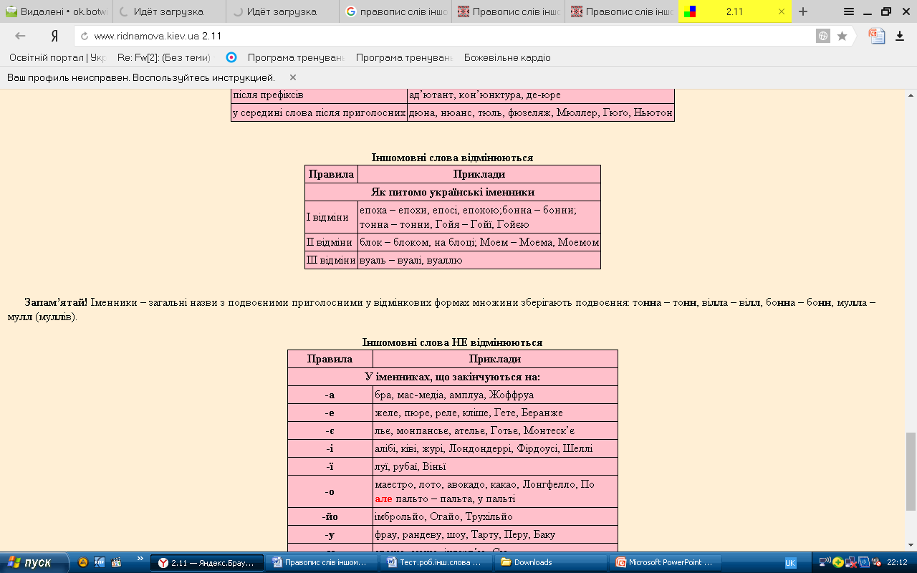
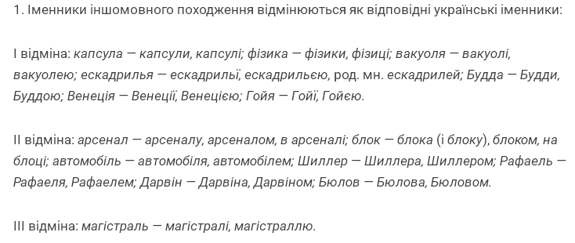

Slide 12
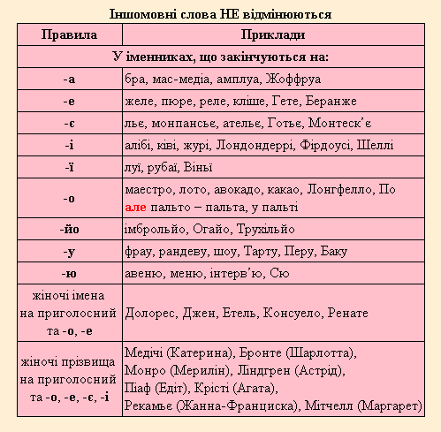

Slide 13
Домашнє завдання
1. Перекладіть іншомовні слова українською мовою, поясніть їх правопис, з 8 словами (на вибір) складіть речення.
Коррупция, ассоциация, корреляция, коэффициент, ассортимент, ассигнование, концессия, классификация, варрант, аккумуляция, сумма, регрессия, офферта, корреспондент, индоссамент, коммерсант.
2. Визначте рід іменників іншомовного походження:
какаду, кенгуру, шимпанзе, поні, колібрі, таксі, марабу, журі.
3. Вивчити правила.

